Slide 1
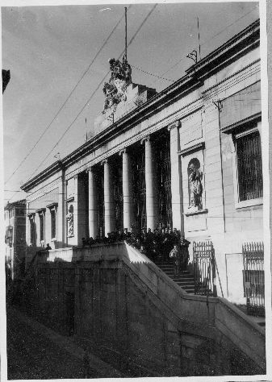
Un ejemplo de Instituto en el Franquismo: El INSTITUTO PROVINCIAL DE TOLEDO (1936-1977)
Francisco García Martín
IX Jornadas de institutos históricos
Maó, 30-IV al 3-V de 2015

Slide 2
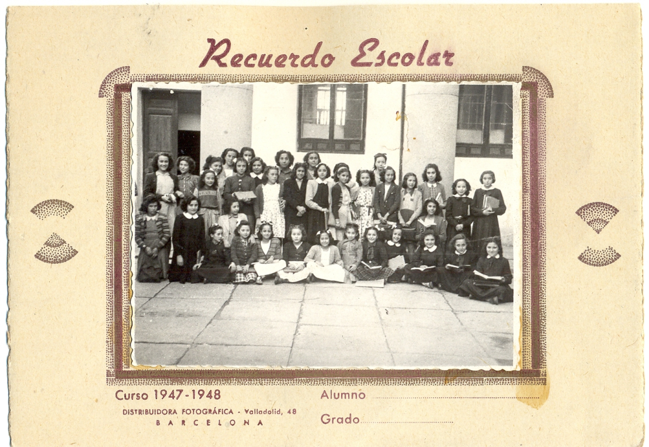
Justificación del trabajo Justificació de l'obra
Prácticamente nula literatura sobre el periodo.
Se han realizado trabajos sobre los Institutos Locales de la provincia de Toledo:
Talavera de la Reina.
Quintanar de la Orden.
Madridejos.
Mora de Toledo.
Se completa, poco a poco la
Historia del Instituto
provincial de Toledo.
Importancia de la historia oral.

Slide 3
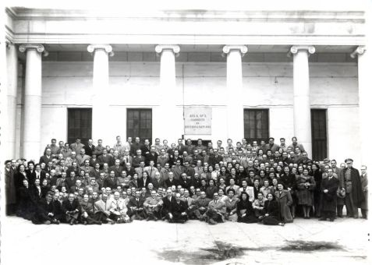
Características de la Educación EE.MM. (1936-1975) Característiques de l'educació dels EE.MM. (1936-1975)
Consecuencias del conflicto en frente de guerra:
materiales, humanos y económicos.
Reducción del número de matrículas.
Ideologización de las enseñanzas:
política (falange), F.E.N. y
Religión católica.
Puesta en marcha de mecanismos de
represión y control sobre alumnos y profesores:
Comisión de Depuración. Jerarquización de las estructuras.
S.E.U.
Reformulación de los contenidos curriculares.
Separación de sexos. Creación de sección masculina y femenina.

Slide 4
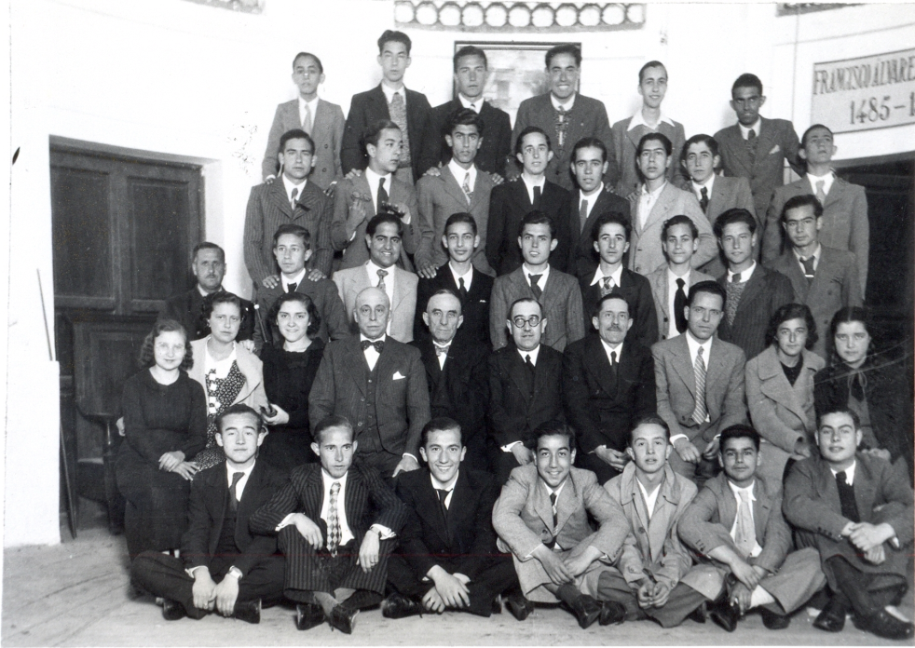
Características del Instituto de Toledo Característiques de l'Institut de Toledo
Cierta independencia del Movimiento y de la Iglesia católica.
Talante moderado del claustro de profesores.
Incorporación activa del alumnado en el conflicto.

Slide 5
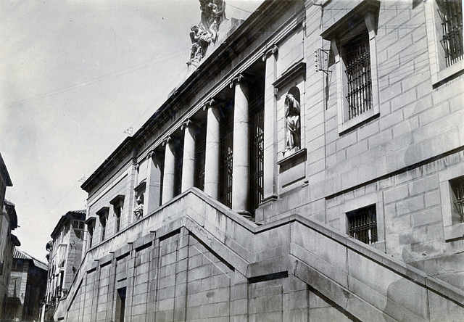
Problemas metodológicos Problemes metodològics
Falta de fondos documentales.
Dispersión de los fondos.
Interpretación de las fuentes orales.

Slide 6
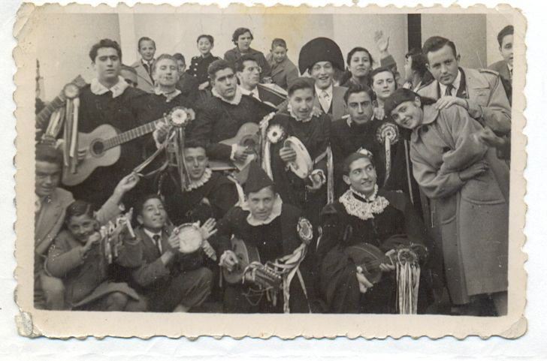
GRACIAS GRÀCIES

